Slide 1
Fundamentos de Python
Manejo de Archivos

Slide 2

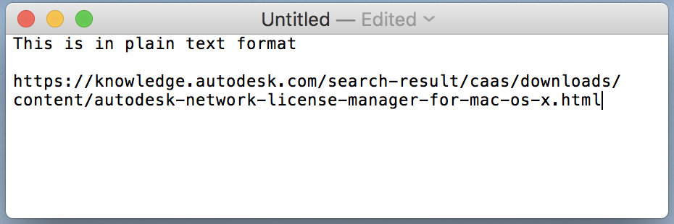
Archivos de texto
Un archivo de texto simple, texto sencillo o texto sin formato, es un archivo informático que contiene únicamente texto formado solo por caracteres que son legibles por humanos y carece de cualquier tipo de formato tipográfico.​

Slide 3

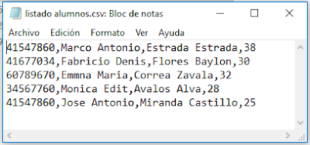
Archivos CSV
Las siglas CSV vienen del inglés "Comma Separated Values" y significan valores separados por comas. Dicho esto, un archivo CSV es cualquier archivo de texto en el cual los caracteres están separados por comas, haciendo una especie de tabla en filas y columnas. Las columnas quedan definidas por cada punto y coma (;), mientras que cada fila se define mediante una línea adicional en el texto

Slide 4

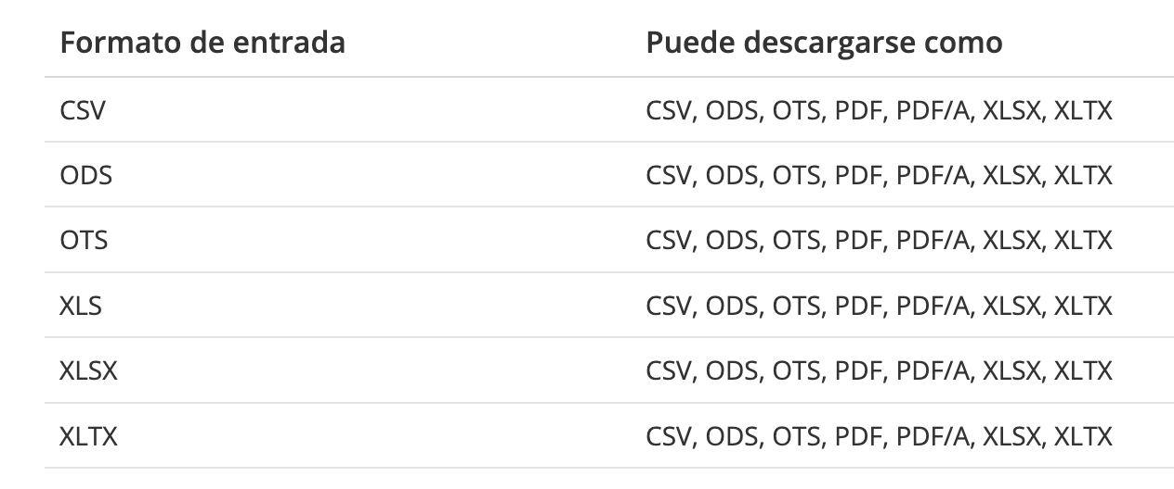
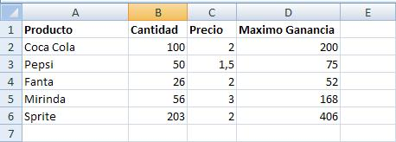
Archivos de hojas de cálculo
La hoja de cálculo es una tabla de datos organizada en filas y columnas.

Slide 5

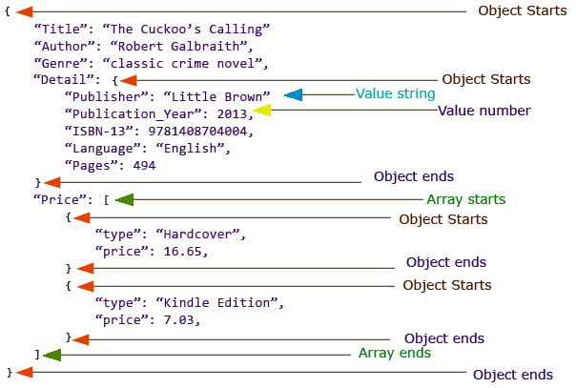
Archivos Json
El formato JSON (JavaScript Object Notation) es un formato abierto utilizado como alternativa al XML para la transferencia de datos estructurados entre un servidor de Web y una aplicación Web. Su lógica de organización tiene puntos de semejanza con el XML, pero posee una notación diferente.

Slide 6
Otros tipos de archivos
Imágenes
Extensiones : JPG, PNG, BMP, etc.
Bibliotecas : Pillow o OpenCV.
Archivos de audio
Extensiones MP3, WAV, etc.
Bibliotecas : pydub o wave.
Archivos de video
Extensiones : MP4, AVI
Bibliotecas : OpenCV o moviepy.
Archivos de base de datos
Extensiones SQL, NoSQL
Bibliotecas : específicas para cada tipo de base de datos, como psycopg2 para PostgreSQL o pymongo para MongoDB.
Archivos de texto estructurados
Extensiones XML, HTML
Bibliotecas BeautifulSoup ,ElementTree.
Archivos de texto plano
Extensiones : de formato específico como INI, YAML
Bibliotecas: específicas para cada tipo de formato, como configparser para INI o PyYAML para YAML.

